Slide 1
Pielāgošanās klimata pārmaiņām daļa no SECAP plāna
3. APMĀCĪBAS
Edgars Augustiņš
Vidzemes Plānošanas Reģions

Slide 2
Pielāgošanās klimata pārmaiņām
SECAP plāna obligāta sadaļa, kur sāk ar :
Pašvaldības vēsturiskās un esošās situācijas izpēte
Klimata pārmaiņu risku un neaizsargātības izvērtējums
Klimata pārmaiņu lokāla ietekmju novērtējums
Rīcības plāna izstrāde - pielāgošanās aktivitātes
Notes:
Enerģijas ražošana (siltums, elektrība, AER)
Transports (sabiedriskais, privātais)
Pašvaldības infrastruktūra un iekārtas
Daudzdzīvokļu ēkas / privātmājas
….

Slide 3
1. Pašvaldības vēsturiskās un esošās situācijas izpēte
Zināšanas par klimata pārmaiņu scenārijiem un to radītajiem apdraudējumiem kopā ar vietējo vājo vietu izpēti ir būtiskas, lai izstrādātu efektīvus pasākumus, kas ļautu pašvaldībai pielāgoties klimata pārmaiņām!

Slide 4
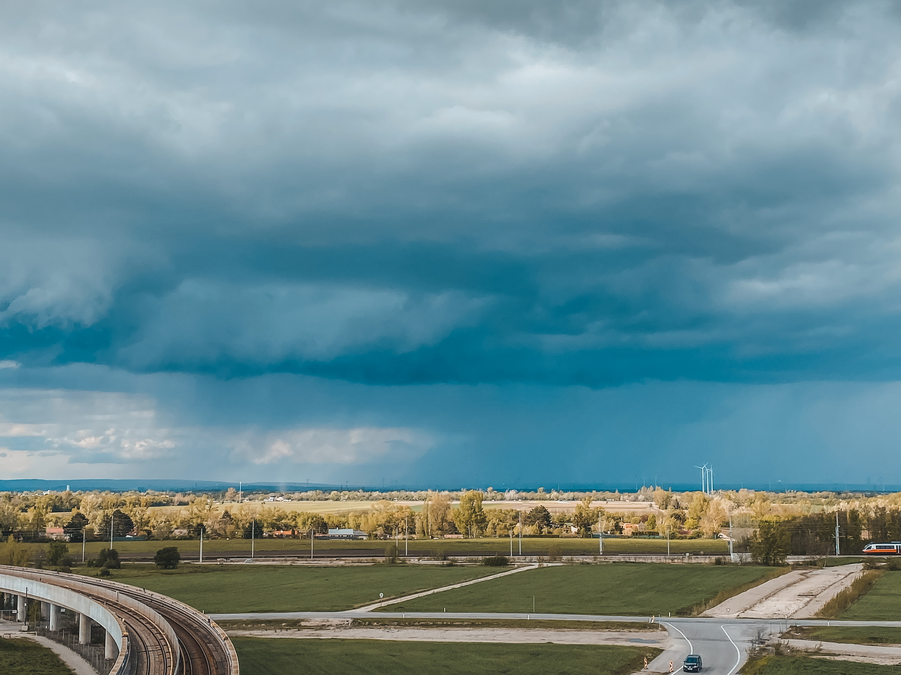
1. Pašvaldības ģeogrāfiskais stāvoklis
Ģeogrāfiskā atrašanās vieta.
Teritoriju kartes.
Ēku uzbūve: vecums, galvenās iezīmes.
Pašreizēji pilsētu plāni.
Zemes izmantošana

Slide 5
1. Mobilitāte
Transportlīdzekļu autoparka analīze: transportlīdzekļu skaits un tips.
Transportlīdzekļu izmantošana pilsētas un starppilsētu transportā.
Esošie mobilitātes plāni.

Slide 6
1. Vides analīze / Ūdens un kanalizācija / Atkritumi
Zaļās zonas: paplašināšana, izplatīšana, uzturēšana un izmantošana.
Gaisa kvalitāte un piesārņojuma līmenis.
Ūdens apgāde.
Ūdens patēriņš.
Kanalizācija un kanalizācijas notekas.
Notekūdeņu attīrīšana un apstrāde.
Atkritumu apsaimniekošana pilsētās.

Slide 7
Esošie dokumenti par klimata izmaiņām pašvaldībā
Apkopot visus pieejamos dokumentus, kas sniedz informāciju par notikumiem, kas saistīti ar klimata pārmaiņām un dabas katastrofām: plūdi, lavīnas, karstuma salas efekts, karstuma viļņi u.c.
Šos dokumentus var savākt tabulā:
Pamatojoties uz izpētītiem dokumentiem, atlasa galvenos klimata mainīgos lielumus!

Slide 8
Klimata mainīgie lielumi
• Nokrišņi (mm).
• Lietaino dienu skaits.
• Sauso dienu skaits.
• Brāzmains lietus (mm/h).
• Maksimālā temperatūra.
• Minimālā temperatūra.
• Silto dienu skaits.
• Silto nakšu skaits.
• Salnu dienu skaits.
• Karstuma viļņu skaits.
• Dienu skaits, kad nepieciešama dzesēšana.
• Dienu skaits, kad nepieciešama apkure.
• Vēji.
• Citi

Slide 9
Dati par klimata riskiem un ievainojamību
Lielākā daļa pašvaldību izmanto laikapstākļu prognožu modeļu bāzi meteoroloģiskajos datos (meteostacijas)
Veselības datu analīzei vairākas pašvaldības izmantoja slimnīcu datus
Pašvaldības var izmanto apdrošināšanas datus, lai noteiktu klimata pārmaiņu radīto kaitējumu

Slide 10
Pašvaldības klmata profili
Avots: https://klimats.meteo.lv/pasvaldibu_apskati/
Avots: https://www4.meteo.lv/klimatariks/

Slide 11
Klimata pārmaiņu indikatoru kopsavilkuma tabula.

Slide 12
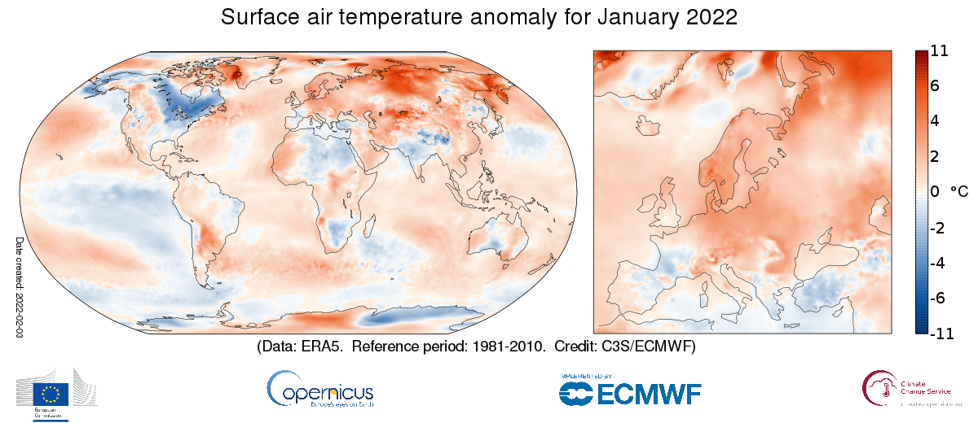

Slide 13
2 Riska un neaizsargātības novērtējums (RVA)
Pamatojoties uz iepriekš definētajiem klimata pārmaiņu scenārijiem, tiek noteikta virkne klimata apdraudējumu, kas kopā ar atklātajām vājajām vietām un dažādu iedzīvotāju sektoru vai pamata infrastruktūras iedarbību rada noteiktu ietekmes risku, kas jānovērtē, lai varētu veikt konkrētas darbības, kas varētu to samazināt.
1. solis: pašvaldības tiek aicinātas novērtēt katra klimata apdraudējuma veida ietekmi uz vairākām neaizsargātām/ietekmētām nozarēm, piemēram:
Veselība,
Infrastruktūra (enerģētika, ūdens, transports, sociālā),
Pilsētvide,
Ekonomika (tūrisms, lauksaimniecība un mežsaimniecība),
Bioloģiskā daudzveidība (piekrastes zonas, zaļās zonas/meži).

Slide 14
2 Riska un neaizsargātības novērtējums (RVA)
2. darbība. Veiciet ievainojamības analīzi, uzsverot iespējamo ietekmi un to, kas tiek ietekmēts. Analīze tiek veikta katram sektoram attiecībā uz visiem klimata apdraudējumiem.

Slide 15
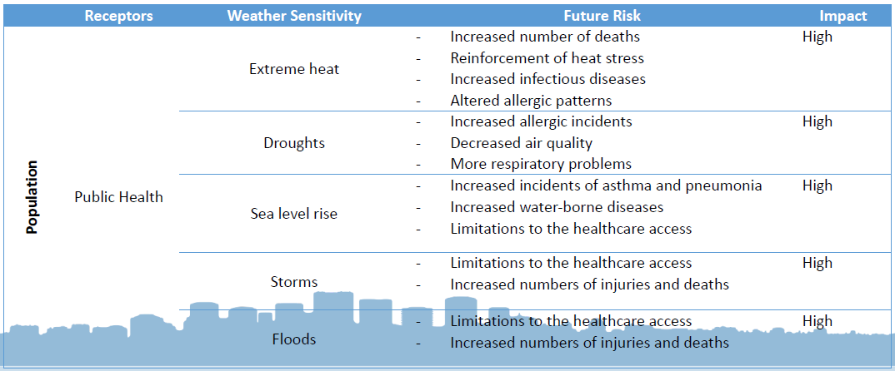
2 Riska un neaizsargātības novērtējums (RVA)
3. solis: riska novērtējuma analīzes veikšana, akcentējot nākotnes riskus un ietekmes līmeni. Analīze tiek veikta katram sektoram attiecībā uz visiem klimata apdraudējumiem.

Slide 16
Pašvaldības klimata apdraudējums
Avots: LIFE-Adaptate-SECAP-Guide-LV copy

Slide 17
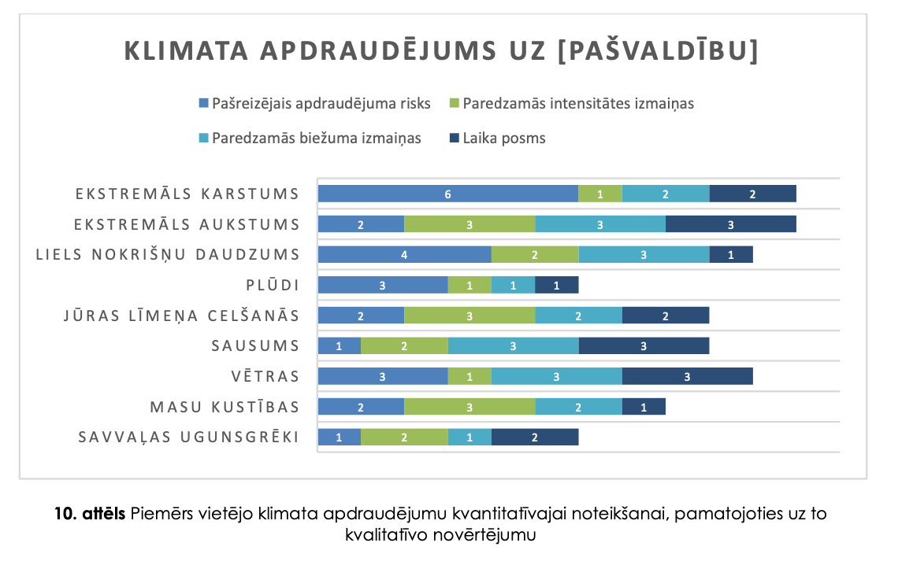
Pašvaldības klimata apdraudējums
Avots: LIFE-Adaptate-SECAP-Guide-LV copy
Notes:
Šādā veidā apdraudējumus var iedalīt kategorijās saskaņā ar šiem četriem kritērijiem, lai noteiktu prioritātes tiem, kas rada lielāku risku pašvaldībai. Šā novērtējuma rezultātus apkopo tabulā un diagrammā (piemēram, 3. tabulā un 10. attēlā).

Slide 18
Pašvaldības klimata apdraudējums

Slide 19
Klimata apdraudējumu lokālo ietekmju novērtējums
Ievainojamība raksturo to cik iepriekš aprakstītie apdraudējumi būtiski spēj apdraudēt vietējo sabiedrību un sistēmas. Pilsētu mēru pakts izšķir divus galvenos ievainojamības veidus:
Sociāli ekonomiskās vājās vietas: tās atspoguļo teritorijas noturības trūkumu, ko izraisa sociālie (iedzīvotāju) un ekonomiskie (vietējās ekonomikas) faktori
Fiziskās un vides vājās vietas: tās atspoguļo izturētspējas trūkumu, ko rada teritorijas ģeogrāfiskais stāvoklis, teritorijas plānošana vai vides aspekti

Slide 20
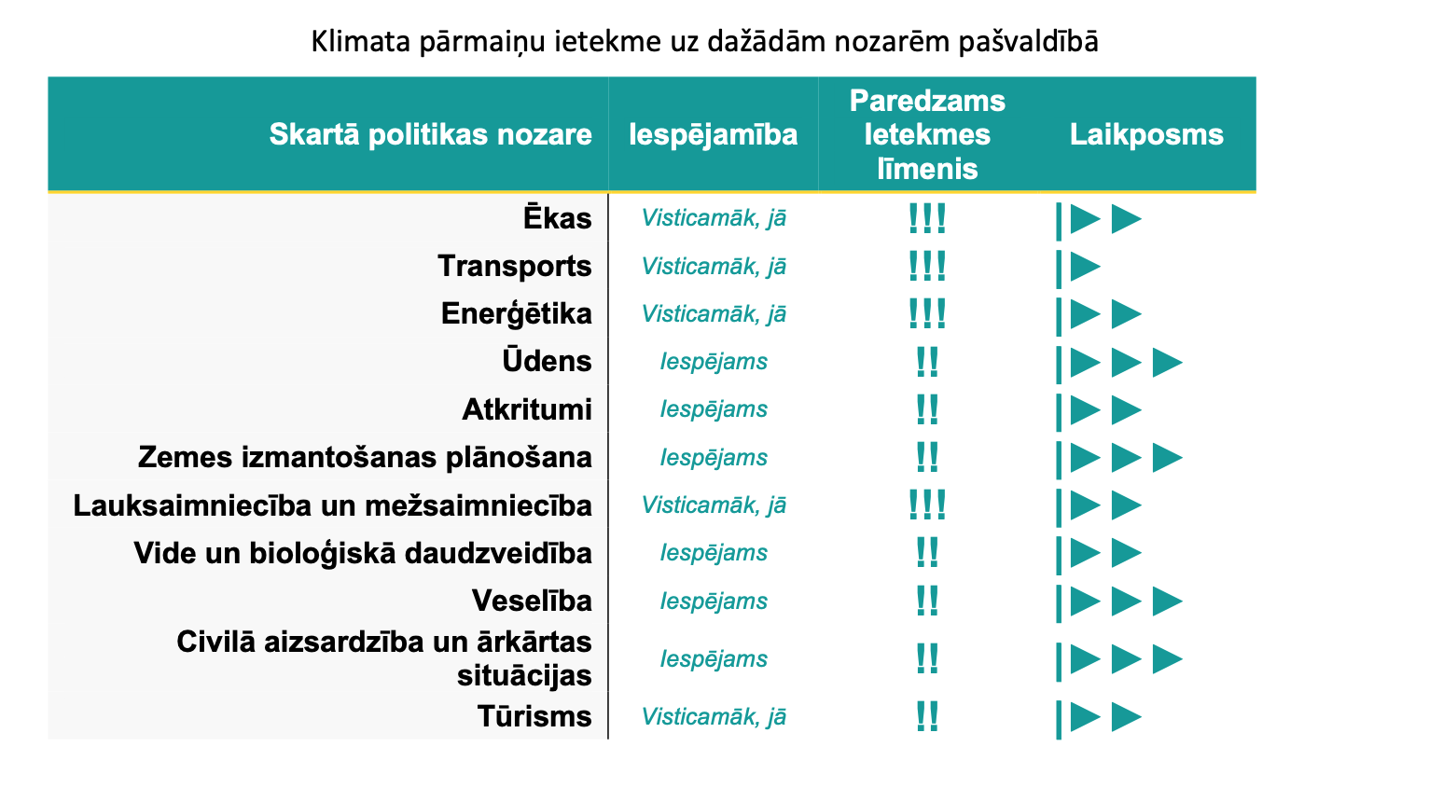
Iedzīvotāju grupas, kuras ir visneaizsargātākās pret katru klimata apdraudējumu:
Sievietes un meitenes.
Bērni.
Jaunieši.
Vecāka gadagājuma cilvēki.
Cilvēki ar funkcionālu daudzveidību.
Hroniski slimie.
Mājsaimniecības ar zemiem ienākumiem.
Bezdarbnieks.
Cilvēki, kas dzīvo nestandarta mājokļos.
Migranti un pārvietotās personas.
Citi.

Slide 21
Rīcības plāna izstrāde - pielāgošanās aktivitātes
Jānosaka visaptverošs klimata pārmaiņu mazināšanas un pielāgošanās pasākumu kopums. Piemēram:
zaļā infrastruktūru (piemēram, biotopu un mežu ar augstu dabisko vērtību saglabāšana un atjaunošana),
pelēko infrastruktūru (piemēram, ventilācijas un gaisa kondicionēšanas apstākļu uzlabošana, īpašu uzmanību pievēršot skolu iekārtām un atbalsta struktūrām vecāka gadagājuma cilvēkiem)
infrastruktūru nesaistītu iespēju (piemēram, iedzīvotāju informētības palielināšana, izglītība un apmācība).

Slide 25
Ir jāizvērtē katras ierosinātās darbības spēja sasniegt tās stratēģiskos mērķus!
Katrai pašvaldībai var būt savi atlases kritēriji.
Efektivitāte: cik lielā mērā ierosinātais risinājums spēj atrisināt problēmu.
Ekonomiskums: apmērs, kādā ieguvumi pārsniedz izmaksas.
Vienlīdzīgums: kādā mērā darbība negatīvi ietekmē citas teritorijas vai iedzīvotāju grupas.
Elastīgums: darbība ļauj veikt korekcijas vai papildu īstenošanu.
Leģitimitāte: apjoms, kādā rīcība ir politiski un sociāli pieņemama.
Steidzamība: laika posms, lai atrisinātu problēmu.
Sinerģija: saskaņotības pakāpe ar citiem mērķiem vai pasākumiem.
Izmaksas: ieguldījumu summa.
Finansējums: iekšējā vai ārējā finansējuma pieejamība pasākuma īstenošanai.

Slide 27
Paldies!
Edgars Augustiņš
edgars.augustins@vidzeme.lv

